Slide 1
Μορφές της αγοράς

Slide 2
Οι μορφές της αγοράς
Τέλειος ανταγωνισμός
Μονοπωλιακός ανταγωνισμός
Ολιγοπώλιο
Μονοπώλιο

Slide 3
Μορφές της αγοράς και ένταση του ανταγωνισμού
Τέλειος
Ανταγωνισμός
Μονοπωλιακός
ανταγωνισμός
Ολιγοπώλιο
Μονοπώλιο
Υψηλός
Ανταγωνισμός
Χαμηλός
Ανταγωνισμός

Slide 4
Τέλειος ανταγωνισμός
Μεγάλος αριθμός επιχειρήσεων και καταναλωτών.
Καμία επιχείρηση δεν μπορεί να επηρεάσει την τιμή.
Οι επιχειρήσεις στον τέλειο ανταγωνισμό δεν έχουν δύναμη στην αγορά (market power).
Οι καταναλωτές είναι καλά πληροφορημένοι για τιμές και τα προϊόντα (τέλεια πληροφόρηση).
Ομοιογενές προϊόν.
Ελεύθερη είσοδος/έξοδος επιχειρήσεων στην αγορά.
Ο ανταγωνισμός συμπιέζει τις τιμές.
Μακροχρόνια, τα κέρδη των επιχειρήσεων συρρικνώνονται.
Ιδεατή μορφή αγοράς από άποψη οικονομικής αποτελεσματικότητας.

Slide 5
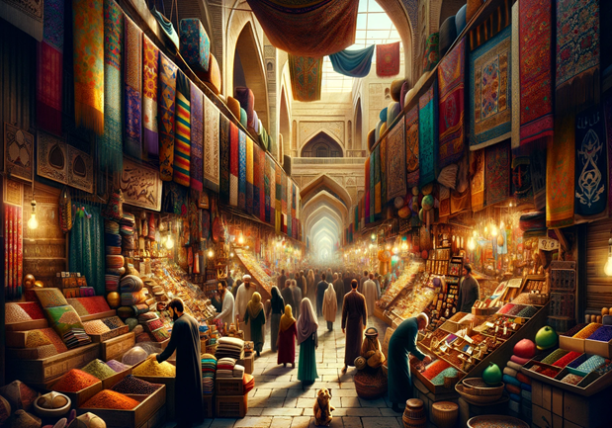
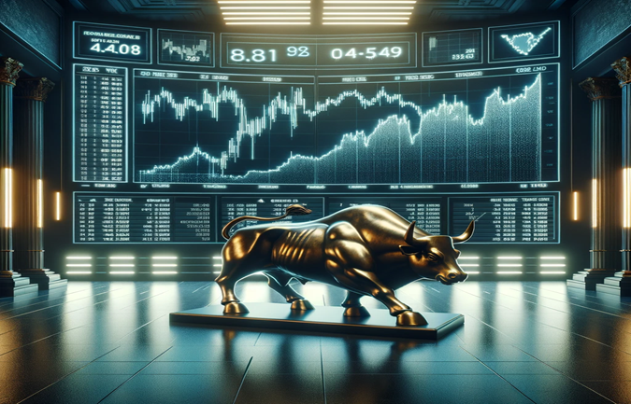
Ο τέλειος ανταγωνισμός είναι περισσότερο μια θεωρητική μορφή αγοράς. Ωστόσο, σε ορισμένες περιπτώσεις, κάποιες πραγματικές αγορές πλησιάζουν τα χαρακτηριστικά του τέλειου ανταγωνισμού.

Slide 6
Μονοπώλιο
Η αγορά αποτελείται από μία επιχείρηση.
Ο μονοπωλητής έχει τη δυνατότητα να επηρεάσει την αγορά (market power).
Εμπόδια εισόδου νέων επιχειρήσεων στην αγορά:
Έλεγχος των εισροών για την παραγωγή του προϊόντος.
Φυσικά μονοπώλια.
Νομοθετικές ρυθμίσεις.
Η τιμή που επικρατεί είναι υψηλότερη από τις ανταγωνιστικές αγορές.
Το μονοπώλιο διατηρεί σχετικά υψηλή κερδοφορία για μεγάλες περιόδους.
Η δύναμη του μονοπωλίου περιορίζεται από τη ζήτηση και την ύπαρξη υποκατάστατων αγαθών.

Slide 7
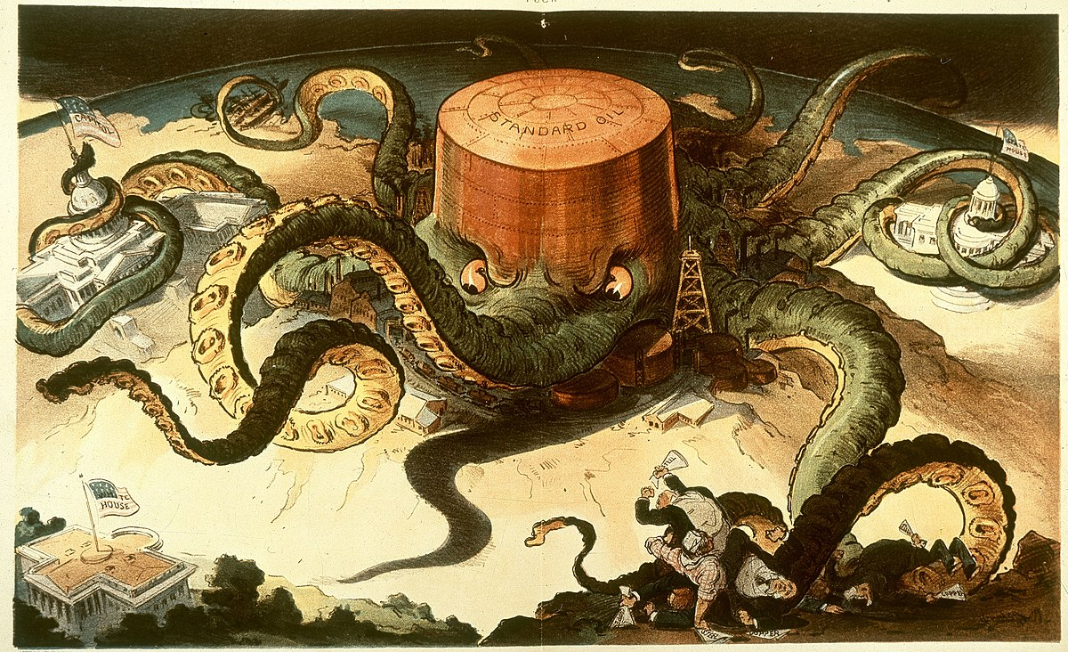
Το μονοπώλιο της Standard Oil
Τα τέλη του 19^{ου} αιώνα, η αμερικάνικη εταιρεία Standard Oil εδραιώθηκε στην αγορά πετρελαίου, παράγοντας, μεταφέροντας, διυλίζοντας και πουλώντας προϊόντα πετρελαίου. Η Standard Oil κυριάρχησε στην αγορά εκτοπίζοντας τους ανταγωνιστές της με τη χρήση θεμιτών και αθέμιτων πρακτικών. Ο ιδρυτής της εταιρείας, John D. Rockfeller, έχει καταγραφεί ως ένας από τους πλουσιότερους ανθρώπους στην ιστορία. Το 1911 το Ανώτατο Δικαστήριο των Η.Π.Α. αποφάσισε ότι η Standard Oil συνιστά ένα παράνομο μονοπώλιο και αποφάσισε τη διάλυση της σε μικρότερες εταιρείες.
Notes:
Στα δεξιά βλέπουμε γελοιογραφία της εποχής που παρουσιάζει τη Standard Oil ως ένα μυθικό τέρας που κατασπαράζει τα πάντα στο πέρασμα του.

Slide 8
Ολιγοπώλιο
Η αγορά αποτελείται από ένα μικρό αριθμό επιχειρήσεων.
Οι επιχειρήσεις έχουν κάποια δύναμη στην αγορά.
Υπάρχει στρατηγική αλληλεξάρτηση μεταξύ των επιχειρήσεων.
Ολιγοπώλιο χωρίς σύμπραξη (οι επιχειρήσεις ανταγωνίζονται).
Ολιγοπώλιο με σύμπραξη (οι επιχειρήσεις συνεργάζονται).
Αν οι ολιγοπωλιακές επιχειρήσεις καταφέρουν να συνεργαστούν τότε:
Η τιμή που επικρατεί είναι υψηλότερη από την τιμή του τέλειου ανταγωνισμού.
Τα ολιγοπώλια διατηρούν υψηλή κερδοφορια.

Slide 9
Το δίλημμα του φυλακισμένου
Ο Γιώργος και η Μαρία συλλαμβάνονται για ένα σοβαρό έγκλημα. Η αστυνομία τους απομονώνει σε ξεχωριστά κελιά έτσι ώστε να μην επικοινωνούν. Ο Γιώργος και η Μαρία θα πρέπει να αποφασίσουν αν θα ομολογήσουν την πράξη τους στην ανάκριση.
 | Μαρία ομολογεί | Μαρία δεν ομολογεί
Γιώργος ομολογεί | Γιώργος: 5 έτη Μαρία: 5 έτη | Γιώργος: 1 έτος Μαρία: 10 έτη
Γιώργος δεν ομολογεί | Γιώργος: 10 έτη Μαρία: 1 έτος | Γιώργος: 3 έτη Μαρία: 3 έτη
Μη συνεργατική ισορροπία

Slide 10
Ανάλυση της συμπεριφοράς των επιχειρήσεων στο ολιγοπώλιο
Δύο αεροπορικές εταιρείες (Delta airlines και United airlines) ανταγωνίζονται σε ένα συγκεκριμένο δρομολόγιο. Η κάθε εταιρεία αντιμετωπίζει το δίλημμα να ρίξει τις τιμές των αεροπορικών εισιτηρίων προκειμένου να αυξήσει το μερίδιο της αγοράς και τα κέρδη της.
 | Η Delta μειώνει τις τιμές | Η Delta δεν μειώνει τις τιμές
Η United μειώνει τις τιμές | Delta: 2 εκ. κέρδη United: 2 εκ. κέρδη | Delta: 0 εκ. κέρδη United: 13 εκ. κέρδη
Η United δεν μειώνει τις τιμές | Delta: 13 εκ. κέρδη United: 0 εκ. κέρδη | Delta: 8 εκ. κέρδη United: 8 εκ. κέρδη
Ολιγοπώλιο δίχως
σύμπραξη
Ολιγοπώλιο
με σύμπραξη

Slide 11
Μονοπωλιακός ανταγωνισμός
Η αγορά αποτελείται από έναν μεγάλο αριθμό επιχειρήσεων.
Οι επιχειρήσεις προσπαθούν να διαφοροποιήσουν τα προϊόντα τους (υφή, γεύση, ποιότητα, κτλ.).
Οι διαφοροποιήσεις μπορεί να είναι ουσιώδεις ή/και επιφανειακές.
Ελεύθερη είσοδος/έξοδος επιχειρήσεων στην αγορά.
Πιο συχνή μορφή αγοράς στον πραγματικό κόσμο.
Οι επιχειρήσεις βραχυχρόνια έχουν κέρδη που όμως μακροχρόνια τείνουν να συρρικνωθούν.
Στο μονοπωλιακό ανταγωνισμό η ποικιλία των προϊόντων μπορεί να οδηγήσει σε καλύτερη ικανοποίηση των αναγκών/επιθυμιών των καταναλωτών.

Slide 12
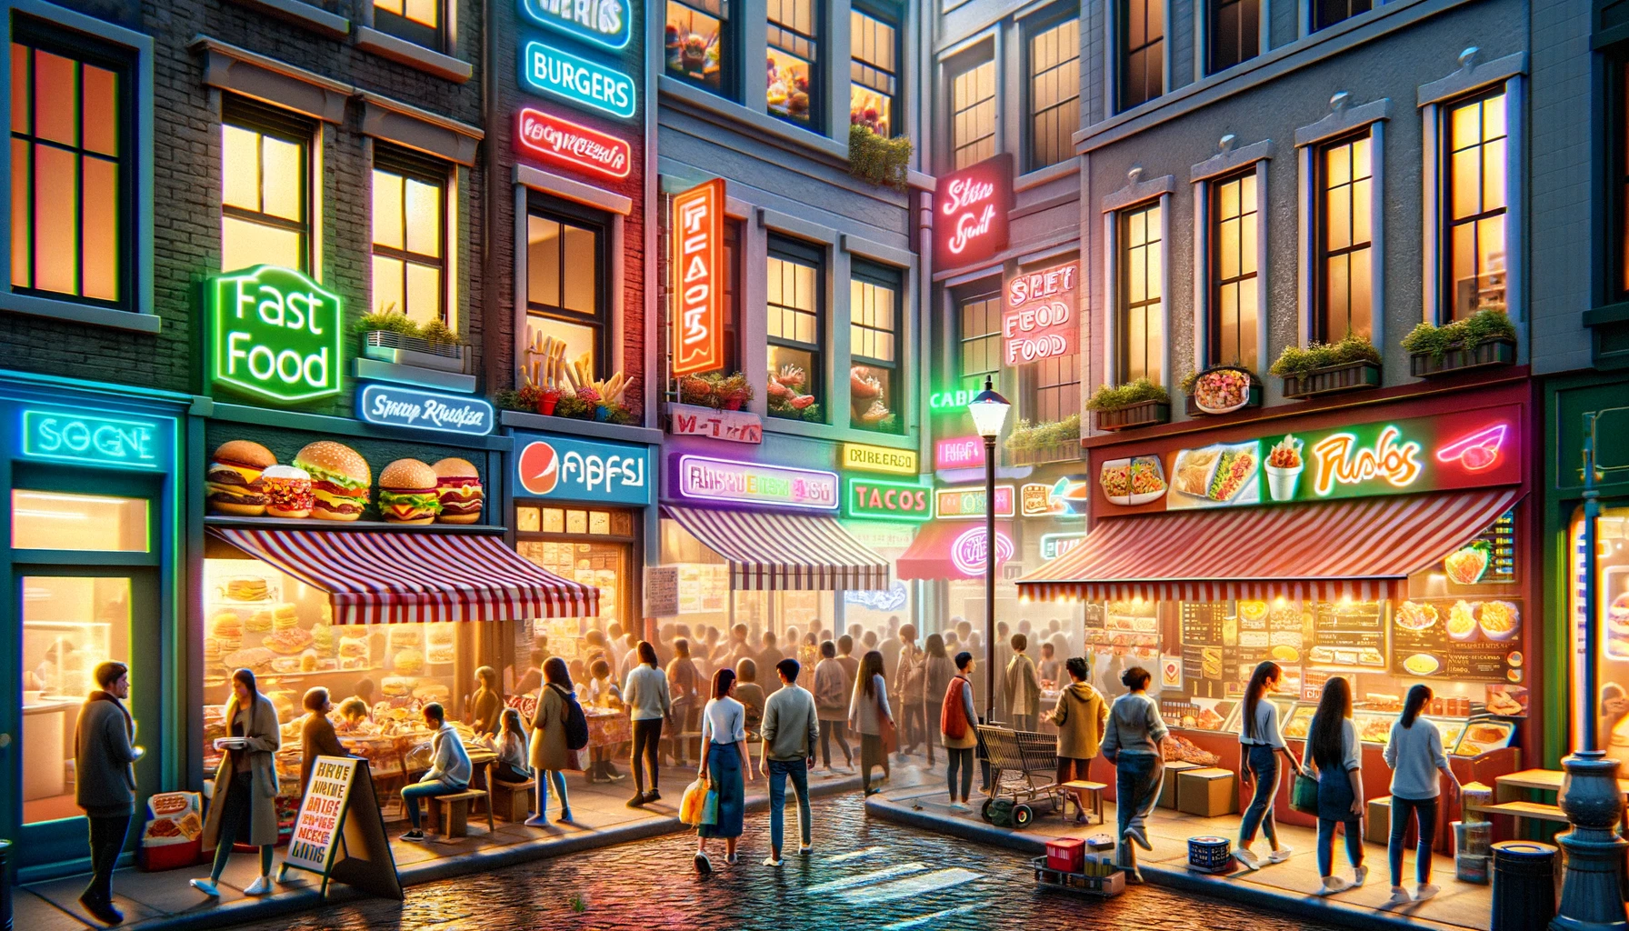
Παράδειγμα μονοπωλιακού ανταγωνισμού

